Slide 1
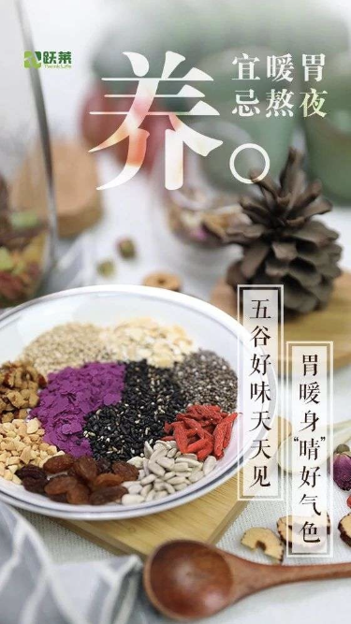
脾胃
疾病
营养

Slide 2
1
认识脾胃
目录
2
脾胃与疾病
3
中医学对营养搭配的认识

Slide 3
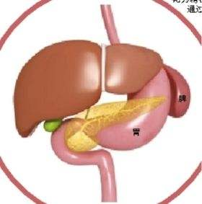
一认识脾胃
西医/中医

Slide 4
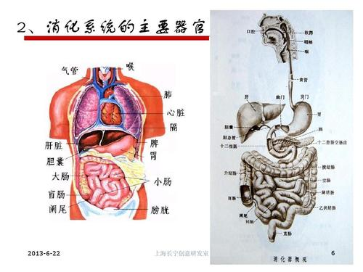
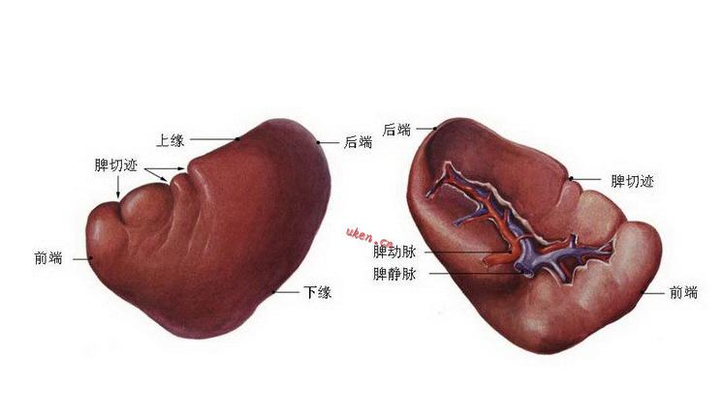
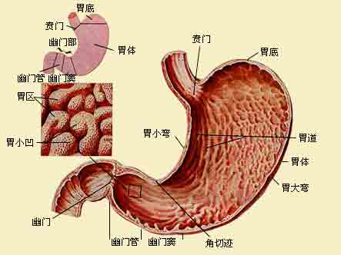
脾胃的结构

Slide 5


脾胃的功能（西医学)
脾—人体最大的淋巴器官
1.造血—胚胎时期 2.储血—储存40mL血液
3.滤血—巨噬细胞 4.免疫—淋巴细胞
胃—人体消化管中最膨大的部分
容纳食物(成人1500毫升，新生儿30毫升）
2.分泌胃液、初步消化食物。

Slide 6
脾胃的功能（中医学）
脾的功能
胃的功能
（1） 主运化，饮食物中所吸收的营养物质，转化为气血津液营养人体脏腑，肢体，关节，肌肉。
（2）主统血。使血液在脉管中运而不溢出脉外。
（3）脾气上升，为头窍输送营养物质；推举脏腑在一定的位置而不下垂。
（1）受纳水谷。将人体从外界摄入水谷（食物和水）受纳于内。
（2）腐熟水谷。将摄入的水谷进行初步的分解吸收其中的精微，并形成食糜向下传输。
（3）胃气下降。

Slide 7
食物消化过程（中医学）
进入
大肠
糟粕
饮食物
小肠
进行初步
消化吸收
进入
食糜
进入
胃
精微
精微
排除体外
气血
向上
输送
肺
二便
脾
津液
津液

Slide 8
二 脾胃与疾病
内伤脾胃
百病由生

Slide 9
脾胃与疾病
脏腑亏虚（人体免疫力下降）
气血失常
气血不足
肢体失灵
头，中风、脑梗
肌肉痿软
心，心悸，心慌
运化失常
关节老化
肺，咳嗽，气短
湿气内扰
水液失常
肝，黄疸，
痰湿内生
湿气外犯
肾，水肿
皮炎湿疹
男（前列腺炎，阴囊潮湿等
脾
湿气下行
各种出血性问题
脾不统血
女（各种妇科炎症，子宫肌瘤等)
月经不调
脾气下降
内脏下垂（子宫下垂、胃下垂、脱肛、腹泻不止等）

Slide 10
脾胃与疾病
受纳失约
腐熟无权
气血生成的源头不足。
脾运化失常
（消化能力下降）
胃
胃脘胀满、疼痛、便秘
胃气下降，是胃主受纳的前提
胃气不降
胃部排空，是饮食的前提
影响心火、肺气下降。出现心烦、失眠、口舌生疮、牙龈肿痛、便秘。
功能失调
胃气上反
恶心、呕吐、呃逆、嗳气
脾的功能失调

Slide 11
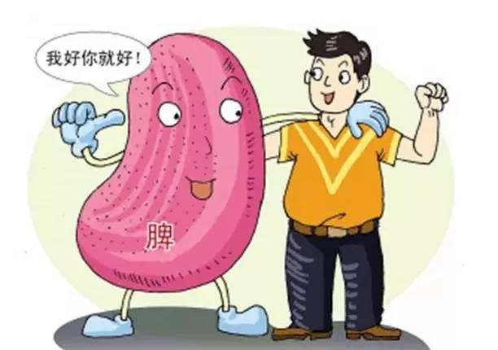

Slide 12
养护脾胃—饮食有节
胃容纳食物是有一定的限度的，超过胃本身能够容纳的限度会使的胃的功能受损。
饮食自倍
肠胃乃伤
节制
饮食有节
早餐是一天的开始，既要补充前一夜的消耗，又要为上午的活动提供营养补充。所以要吃好。是一天中营养的基础。
消化液的释放是有一定的节律的。长期没有节律的饮食，会是胃消化液损伤胃黏膜。
午餐既要补充上午的不足，又要为下午的活动提供补充。所以要吃饱。
节律
晚餐。活动量减少，能量需求降低。所以要吃少。过量饮食，增加胃肠负担，影响睡眠质量。

Slide 13
养护脾胃—早餐第一
夜晚休息时，人体各个脏腑功能活动减慢，特别是血液循环的速度大幅降低，血细胞沉积在血管壁，血液黏稠度增加。所以，早晨是人的血压、血液黏稠度最高的时候。这时候就需要补充一定的水分稀释血液，降低血液粘稠度。所以，早餐补充水分可以降低心血管疾病的发生率。
晨起时胃部排空，胃消化液释放。刺激胃黏膜。胃消化液是有胃酸、胃蛋白酶等组成。胃酸的酸碱度在0.9—1.5之间。所以，如果此时不摄入一定的食物、水液中和胃酸，会对胃黏膜形成损伤。

Slide 14
养护脾胃—粥养好胃
粥是半流质饮食，含有一定量的水分，同时又有一定内容物，既可以补充身体所需的水分，又可以补充人体所需营养。
粥可以完全与消化液结合，中和胃酸，有效保护胃黏膜。
粥的营养物质更容易被脾胃所吸收。

Slide 15
三 中医学对营养搭配的认识
均衡营养

Slide 16

毒药为攻
各种药物（治疗疾病）
五谷为养
稻、黍、稷、麦、豆(蛋白质、微量元素）
五畜为益
牛、犬、羊、猪、鸡（蛋白质、脂肪)
五果为助
枣、李、杏、栗、桃(维生素）
五菜为充
葵、韭、藿、薤、葱（微量元素、膳食纤维）

Slide 17
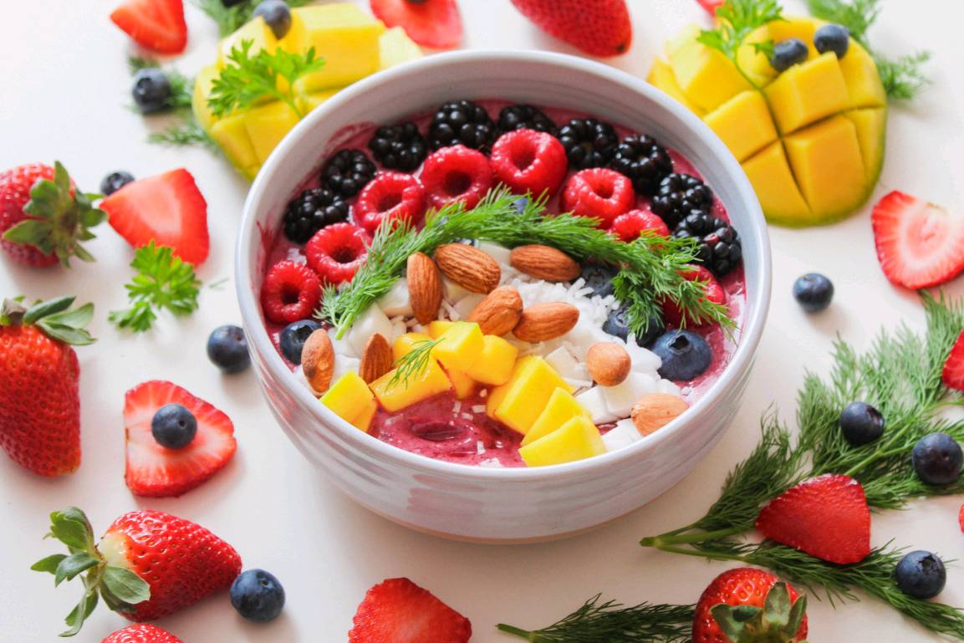
健康的身体从养护脾胃开始
养生就是养脾胃

